Slide 1

Мастер - класс
«Бизнес – технологии
в работе старшего воспитателя".
Акаева Г. Р., старший воспитатель
МАДОУ «Детский сад №55 комбинированного вида Приволжского района г. Казани

Slide 2
Документы, регулирующие изменения в дошкольном образовании за последние годы
- Федеральные государственные требования (Приказ МО и Н РФ от 23.11.2009г. № 655),
Закон №273-ФЗ "Об образовании в Российской Федерации" (29.12.2012г.),
Федеральный государственный образовательный стандарт дошкольного образования (Приказ МО и Н РФ от 17.10.2013г. № 1155) - сформулированы целевые ориентиры, социально-нормативные возрастные характеристики возможных достижений детей на этапе завершения дошкольного образования.

Slide 3

Ментор (тот, кто наставляет, назидает, учит) – руководитель, учитель, наставник, воспитатель, «Менторство» подразумевает отношения наставничества между человеком, не имеющим опыта в какой-то области, и человеком более опытным
Коуч – это специалист, который способствует успешному достижению
определенной цели, получению позитивно сформулированных новых результатов в жизни и работе (помогает, создает условия)
Тьютор (домашний учитель, репетитор, опекун) - специалист, который сопровождает профессиональное развитие педагога, показывает возможные пути решения, конструирует ситуации и возможные пути решения, предлагает совместный поиск решений и их варианты и т.д.

Slide 4
HR менеджер – это современное название сотрудника отдела персонала, который занимается подбором и развитием работников.
HR буквально с английского языка «human recourses» - человеческие ресурсы, т.е. персонал

Slide 5
Задачи старшего воспитателя – менеджера по персоналу - в современных условиях
подбор и адаптация педагогов к условиям дошкольной организации (структуре, условиям и системе работы, требованиям и т.п.),
непрерывное образование и развитие педагогов,
мотивация педагогов к саморазвитию,
развитие корпоративной культуры,
аттестация

Slide 6



Логистика кадровой политики
Принципы и цели работы с педагогическим коллективом
=
Принципы и цели организации, стратегия и этапы развития
Проектирование и построение системы работы с кадрами
Анализ кадровой ситуации, прогнозирование перспектив и результатов, закрепление их в документах

Slide 7
Принципы управления кадрами (персоналом)
научность
плановость
единство подходов и требований
контроль
Цель работы с кадрами – формирование профессиональной культуры и профессиональных компетенций педагогов
для решения приоритетной задачи дошкольного образования

Slide 8
Планируемый результат –
создать такой коллектив, который обладал бы
высоким профессионализмом, умел творчески
(креативно, нестандартно) мыслить, и
реализовать самые неожиданные идеи.

Slide 9
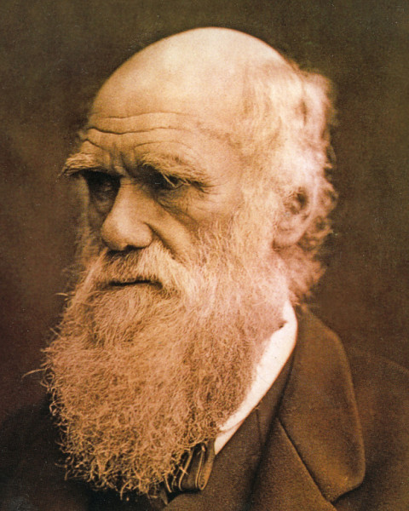




Как изменить сопротивление коллектива при внедрении изменений?
? 1. Что такое внедрение изменений?
Выживают не самые сильные или самые умные виды,
а те, которые лучше других приспосабливаются к изменениям.
Чарльз Дарвин

Slide 10
? 2. Как проводить внедрение изменений?
Продать проблему
Шаг 1.
Шаг 2.
Продать возможность
Шаг 3.
Продать будущее
Шаг 4.
Продать сотрудничество

Slide 11
? 3. Задачи старшего воспитателя в период изменений
Основные задачи
Привлечь к взаимодействию руководителя ДОО
Процесс обучения внутренних тьюторов (или членов творческих групп)

Slide 12
? 4. Типы психологических барьеров в условиях внедрения изменений
Барьер недостаточности профессиональных компетенций
Барьер перестраховки
Барьер привычки

Slide 13
? 5. Методы преодоления сопротивления изменениям.
Информирование и общение
Участие и вовлеченность
Помощь и поддержка

Slide 14


Slide 15
Выберите основные задачи старшего воспитателя в период внедрения изменений
1. Привлечь к взаимодействию заведующего ДОО
2. Обучить внутренних тьюторов
3. Принудительно организовать обучение внутри ДОО

Slide 16
Типы психологических барьеров в условиях внедрения изменений
1.Барьер недостаточности профессиональных компетенций
2. Барьер перестраховки
3. Барьер необоснованной активности
4. Барьер привычки
5. Барьер высокой самооценки

Slide 17
В чем заключается составляющая коучинга в преодолении сопротивления педагогов в период внедрения изменений?
Проведение дискуссий , групповых и индивидуальных семинаров
2. Избирательное использование информации и сознательное изложение событий в определенном выгодном для изменений свете
3. Эмоциональная реакция на предлагаемые изменения

Slide 18
Рекомендуемые источники
Джон Коттер. Наш айсберг тает или Как добиться результата в условиях изменений.
Дж. Коттер, Л. Шлезингер. Причины сопротивления изменениям.
Фредерик Лалу. Открывая организации будущего.
4. https://www.youtube.com – управление персоналом (лекции, тренинги)
психология управления персоналом (лекции, тренинги)
5. https://studfiles.net/preview/6323904/
6. Дэн Денисон. Corporate culture and organizational effectiveness (модель изучения организационной культуры компании, нацеленная на выявление влияния корпоративной культуры на показатели финансовой успешности и эффективности организации)
7. Селевко Г.К. Современные образовательные технологии.
Учебное пособие. М.: Народное образование, 1998. 256 с.
8. Асламова С.Г. Анкеты и методики изучения готовности педагогических работников к инновационной деятельности. [Текст]: сборник/С.Г. Асламова// Анкеты и методики изучения готовности педагогических работников к инновационной деятельности. – Гурьевский муниципальный район: МАДОУ «Детский сад № 15», 2014 – 32с.

Slide 19

Скажи мне — и я забуду,
покажи мне — и я запомню,
дай мне сделать — и я пойму.
(Конфуций)

